Slide 1
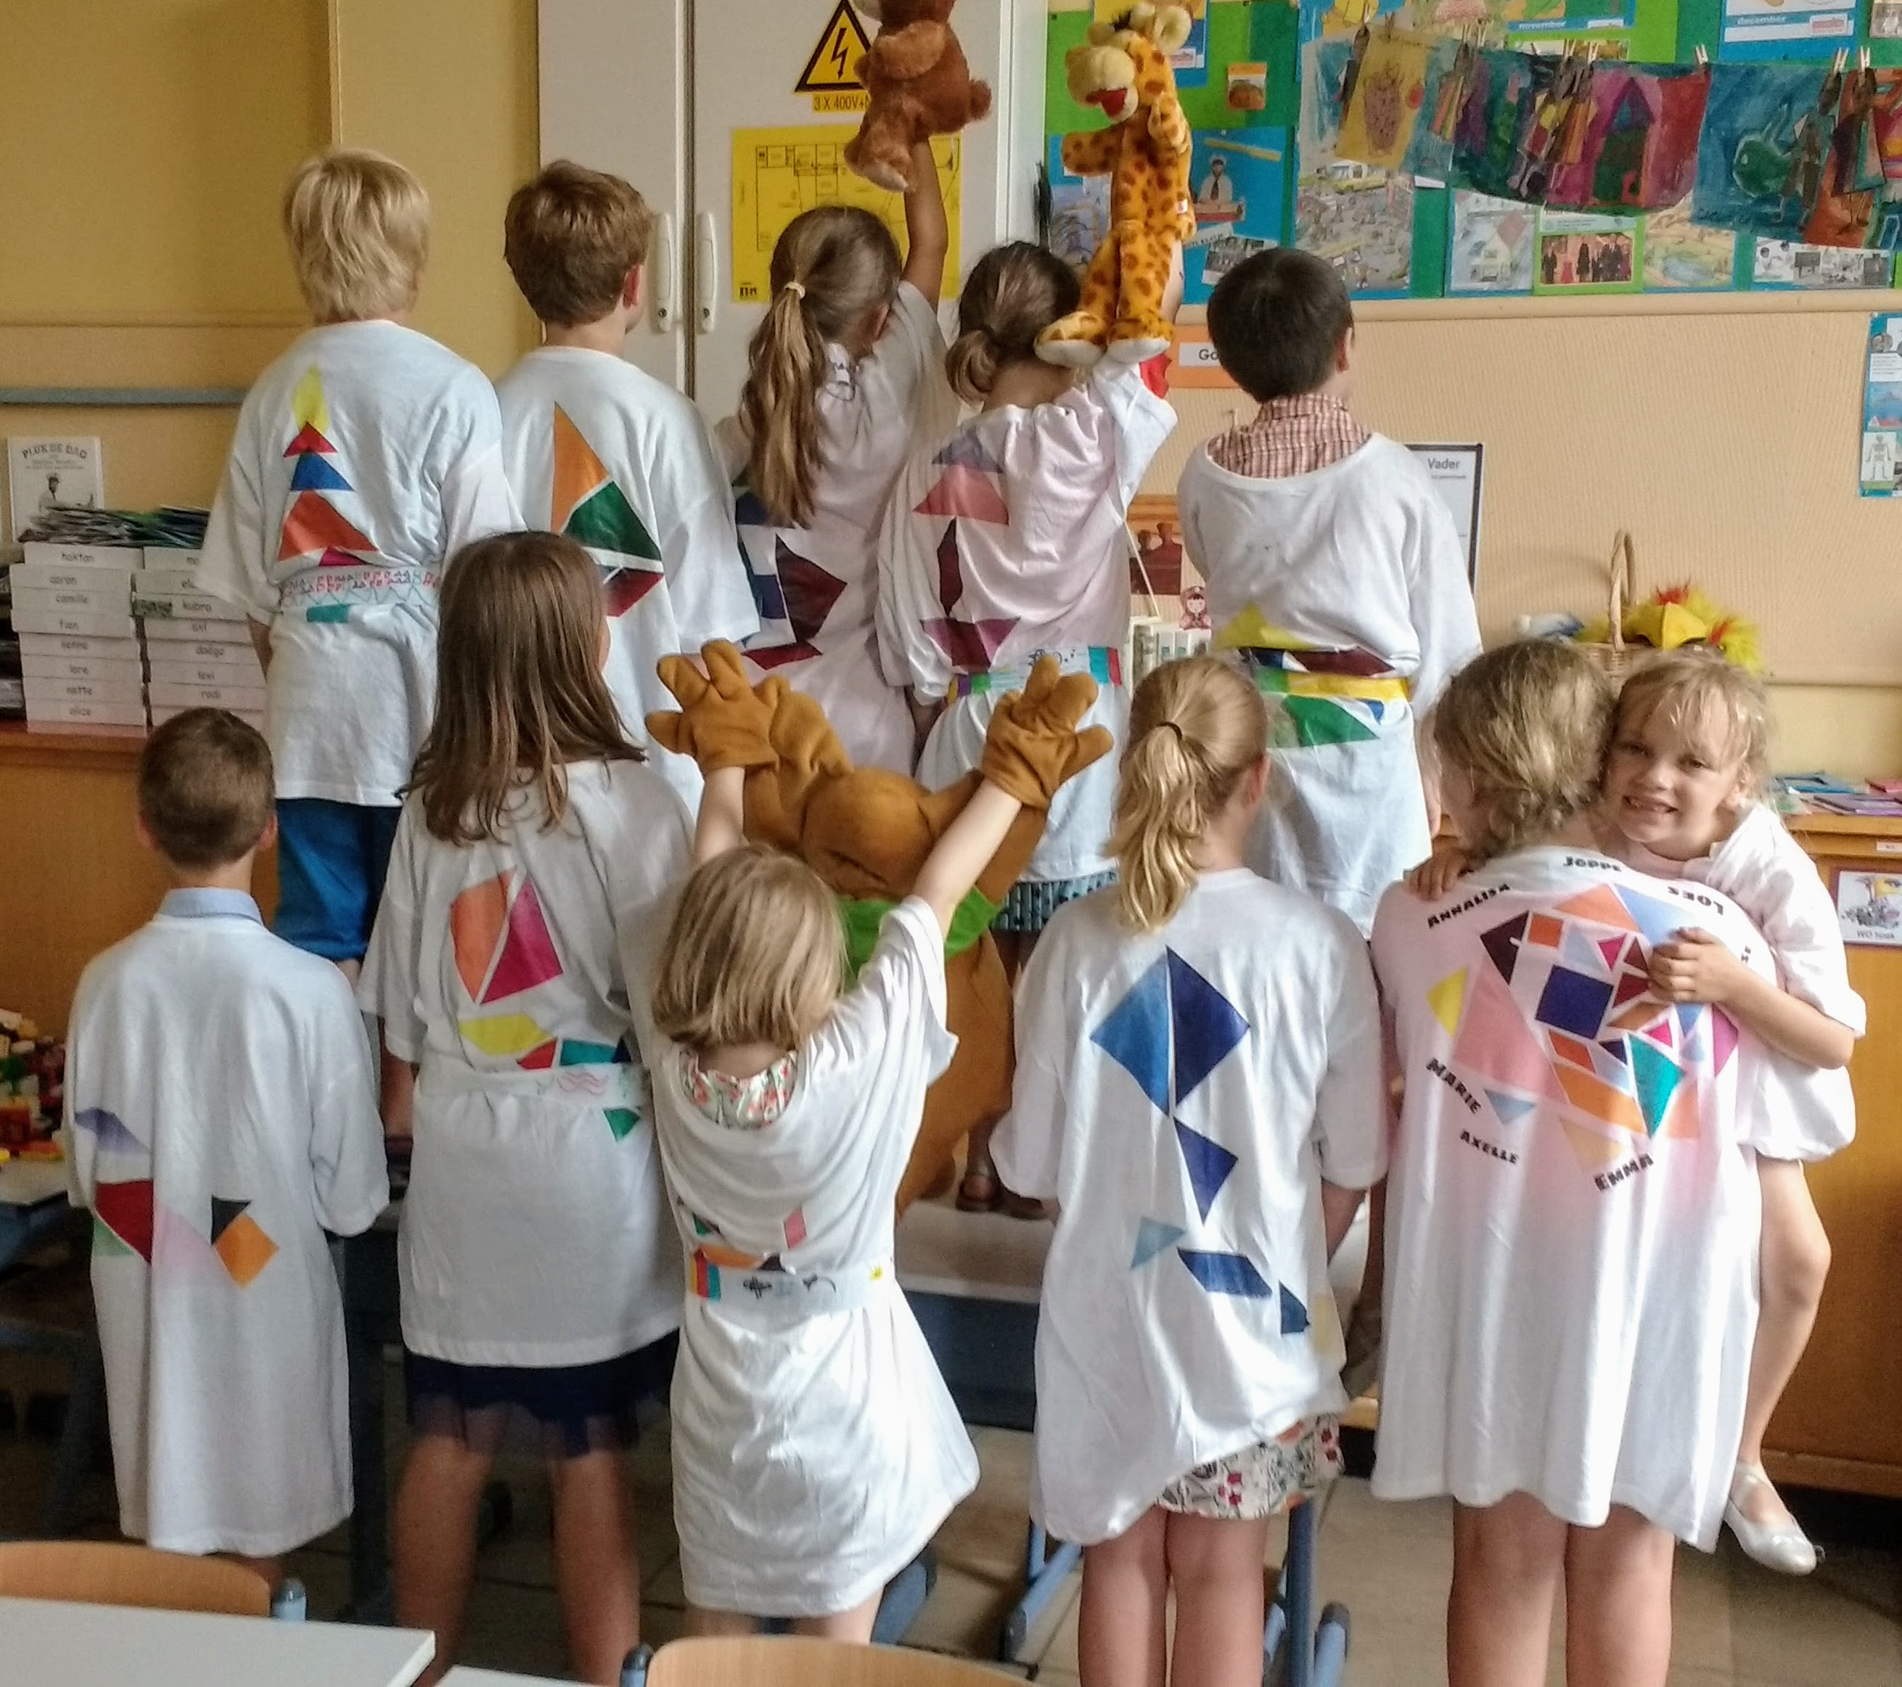
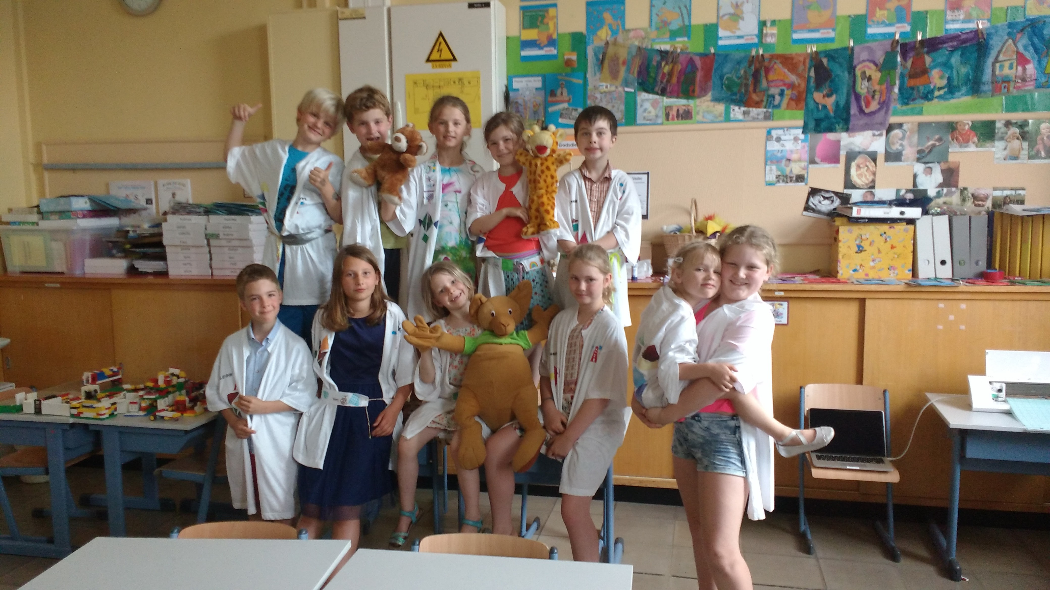

Tangram Labojas
STAPPENPLAN

Slide 2
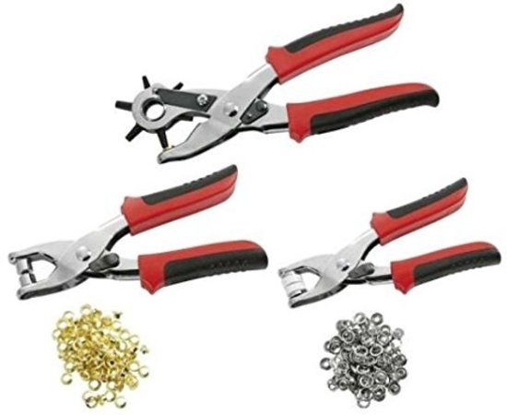
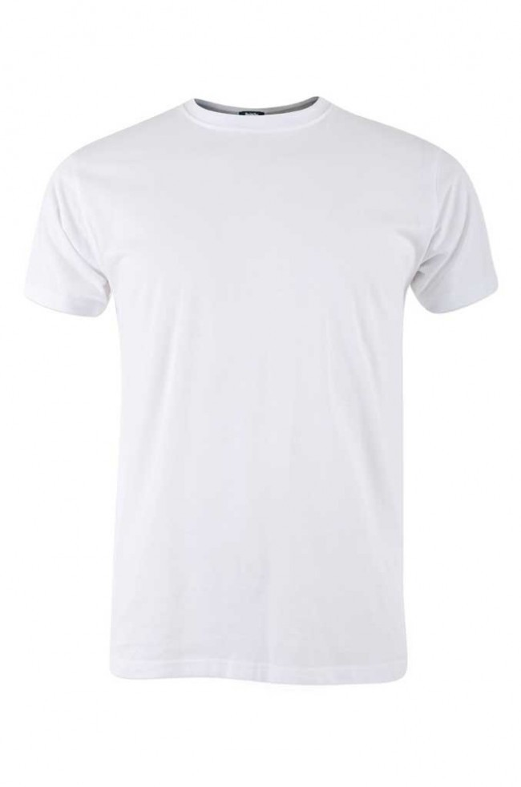
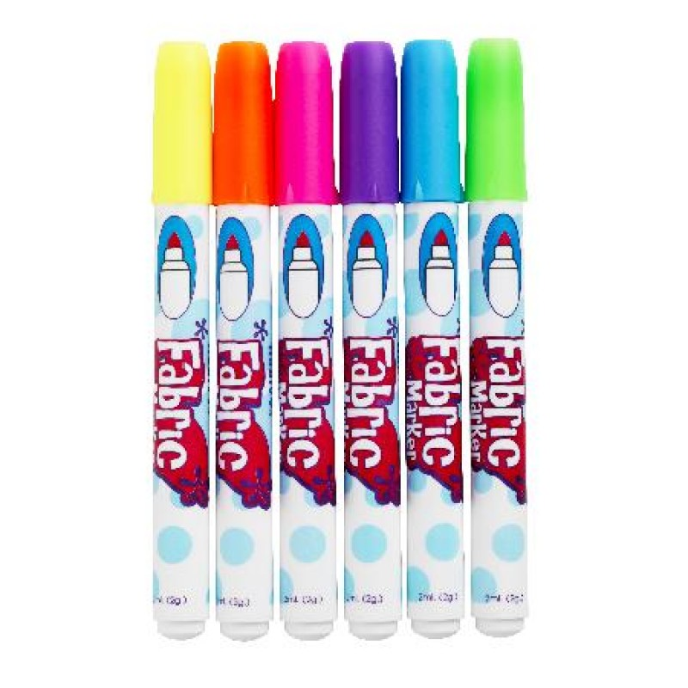
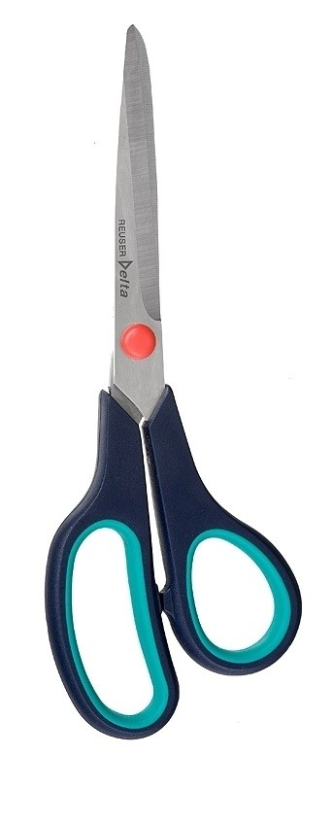
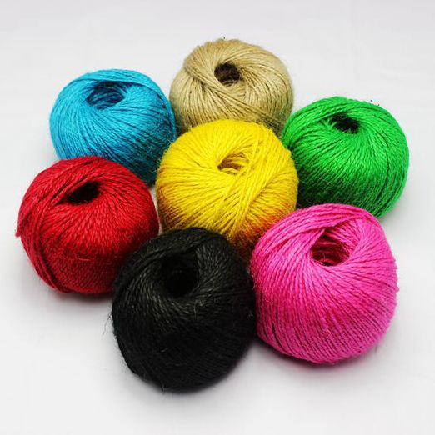
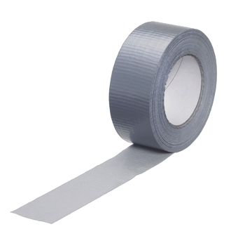

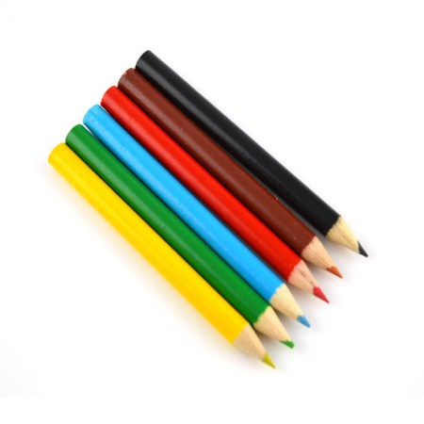
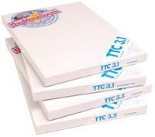
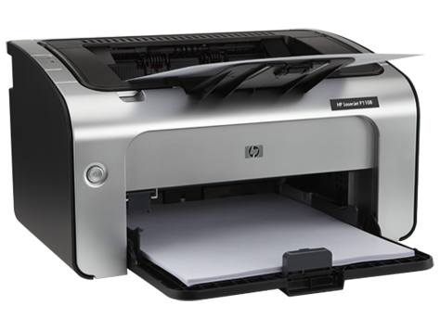
Wat heb je nodig?
Optioneel: oogjestang
Ducttape
Grote witte T-shirts
Textielscharen
Gekleurd touw
Optioneel: textielstiften
Transferpapier (type afhankelijk van type printer)
Tangram op papier
Kleurpotloden
Computer
Printer

Slide 3



T-shirt knippen
Plak een strip ducttape op het T-shirt
Knip het T-shirt door langs de ducttape

Slide 4

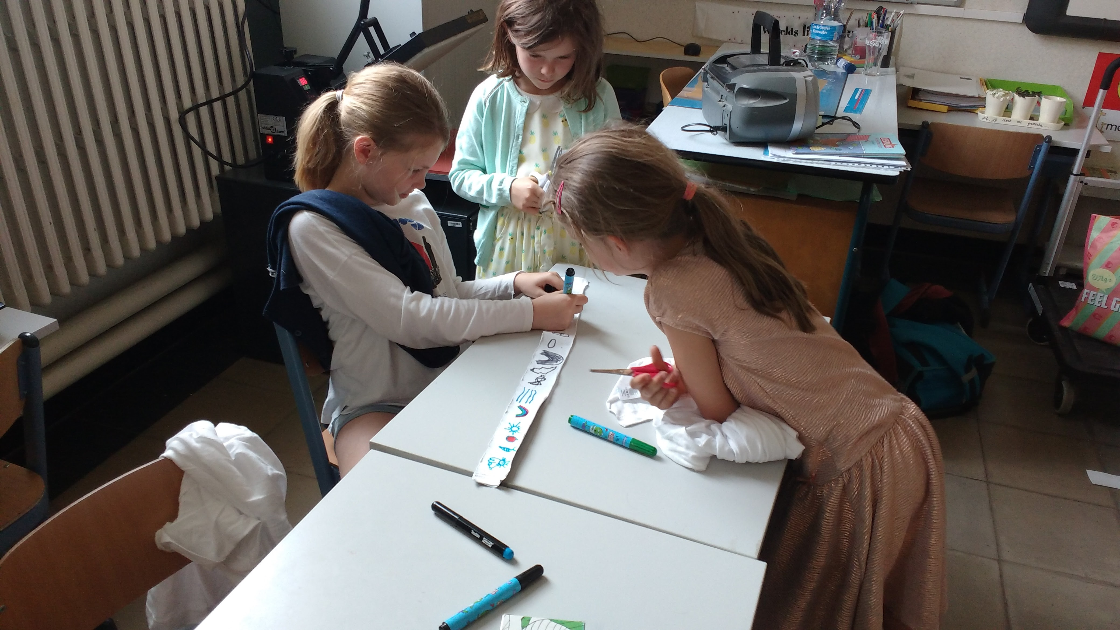
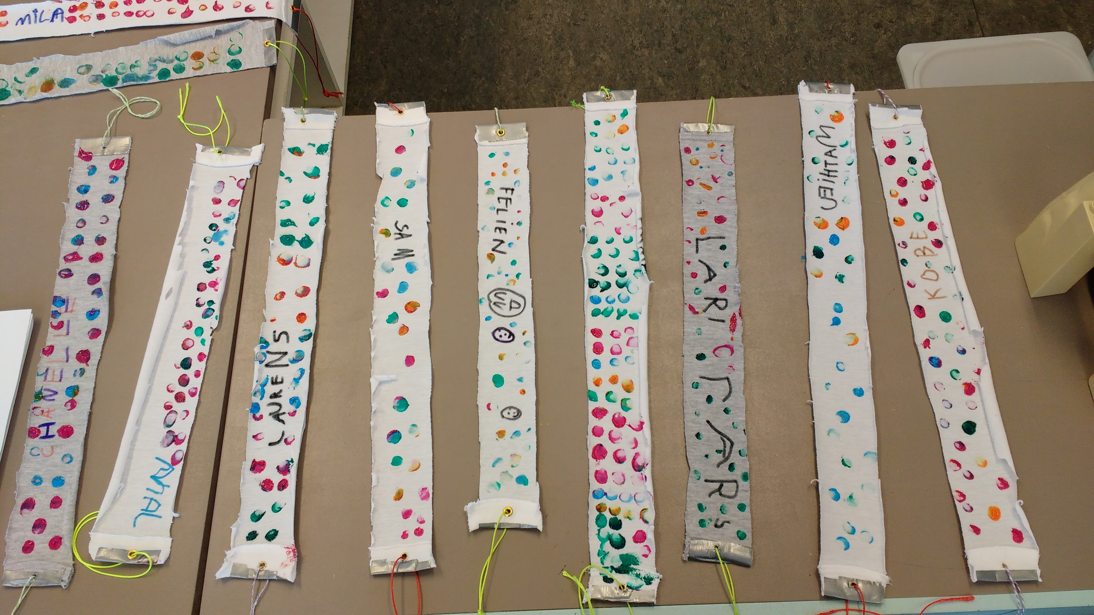
Riem versieren
Versier de riem.
Knoop een touwtje aan elke kant van de riem.*
*gebruik al dan niet een oogjestang om gaatjes te maken

Slide 5

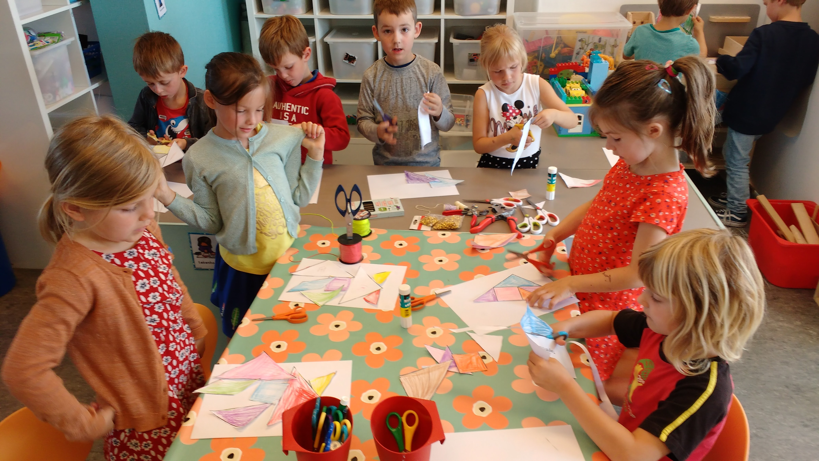
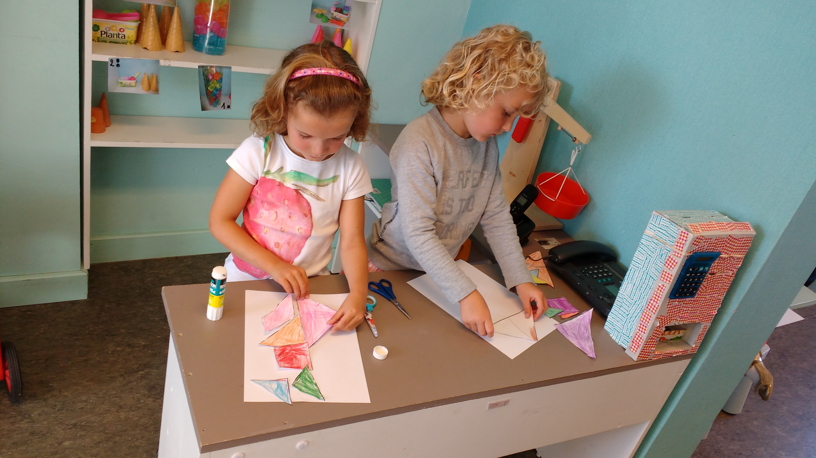
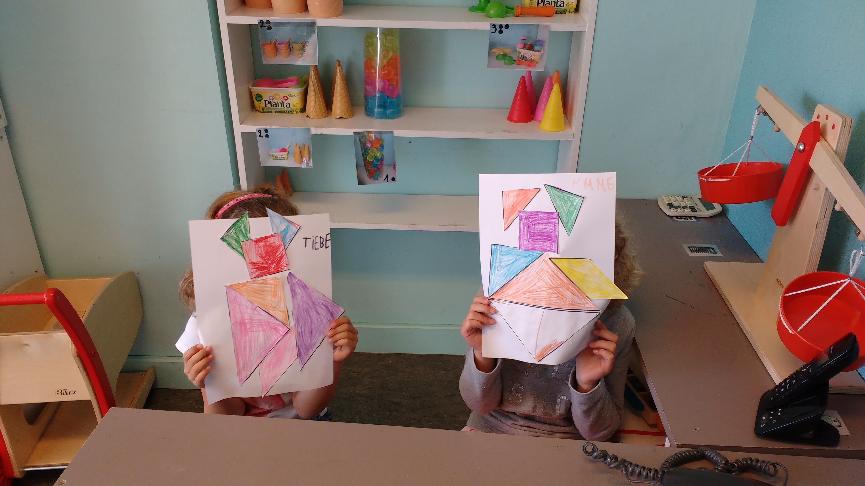
Tangram ontwerpen op papier
Kleur de tangram in en knip hem uit.
Maak een schikking voor je ontwerp op papier.

Slide 6

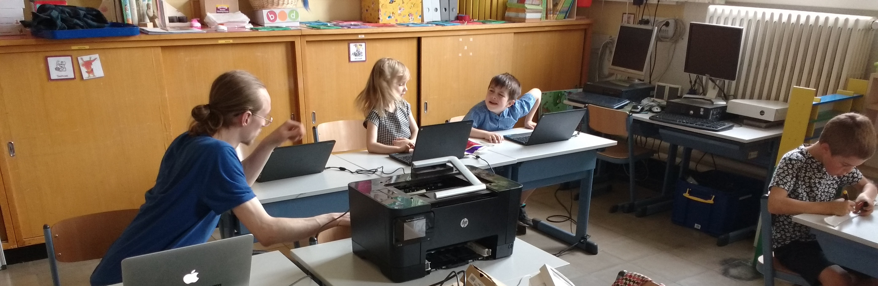
Tangram ontwerpen op computer
Gebruik Google tekeningen om de tangram figuren de juiste kleur te geven.
Print de tangram af op transferpapier en knip de figuren uit.

Slide 7

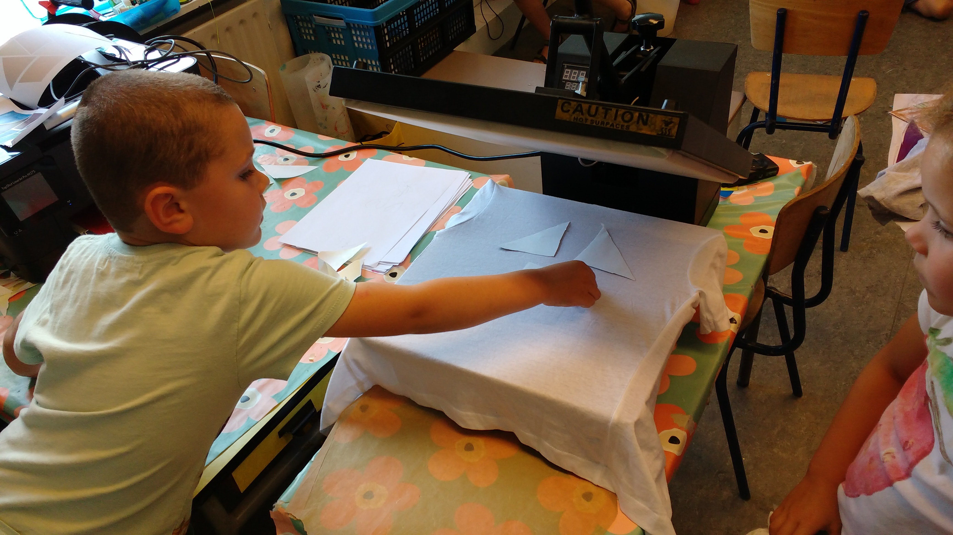
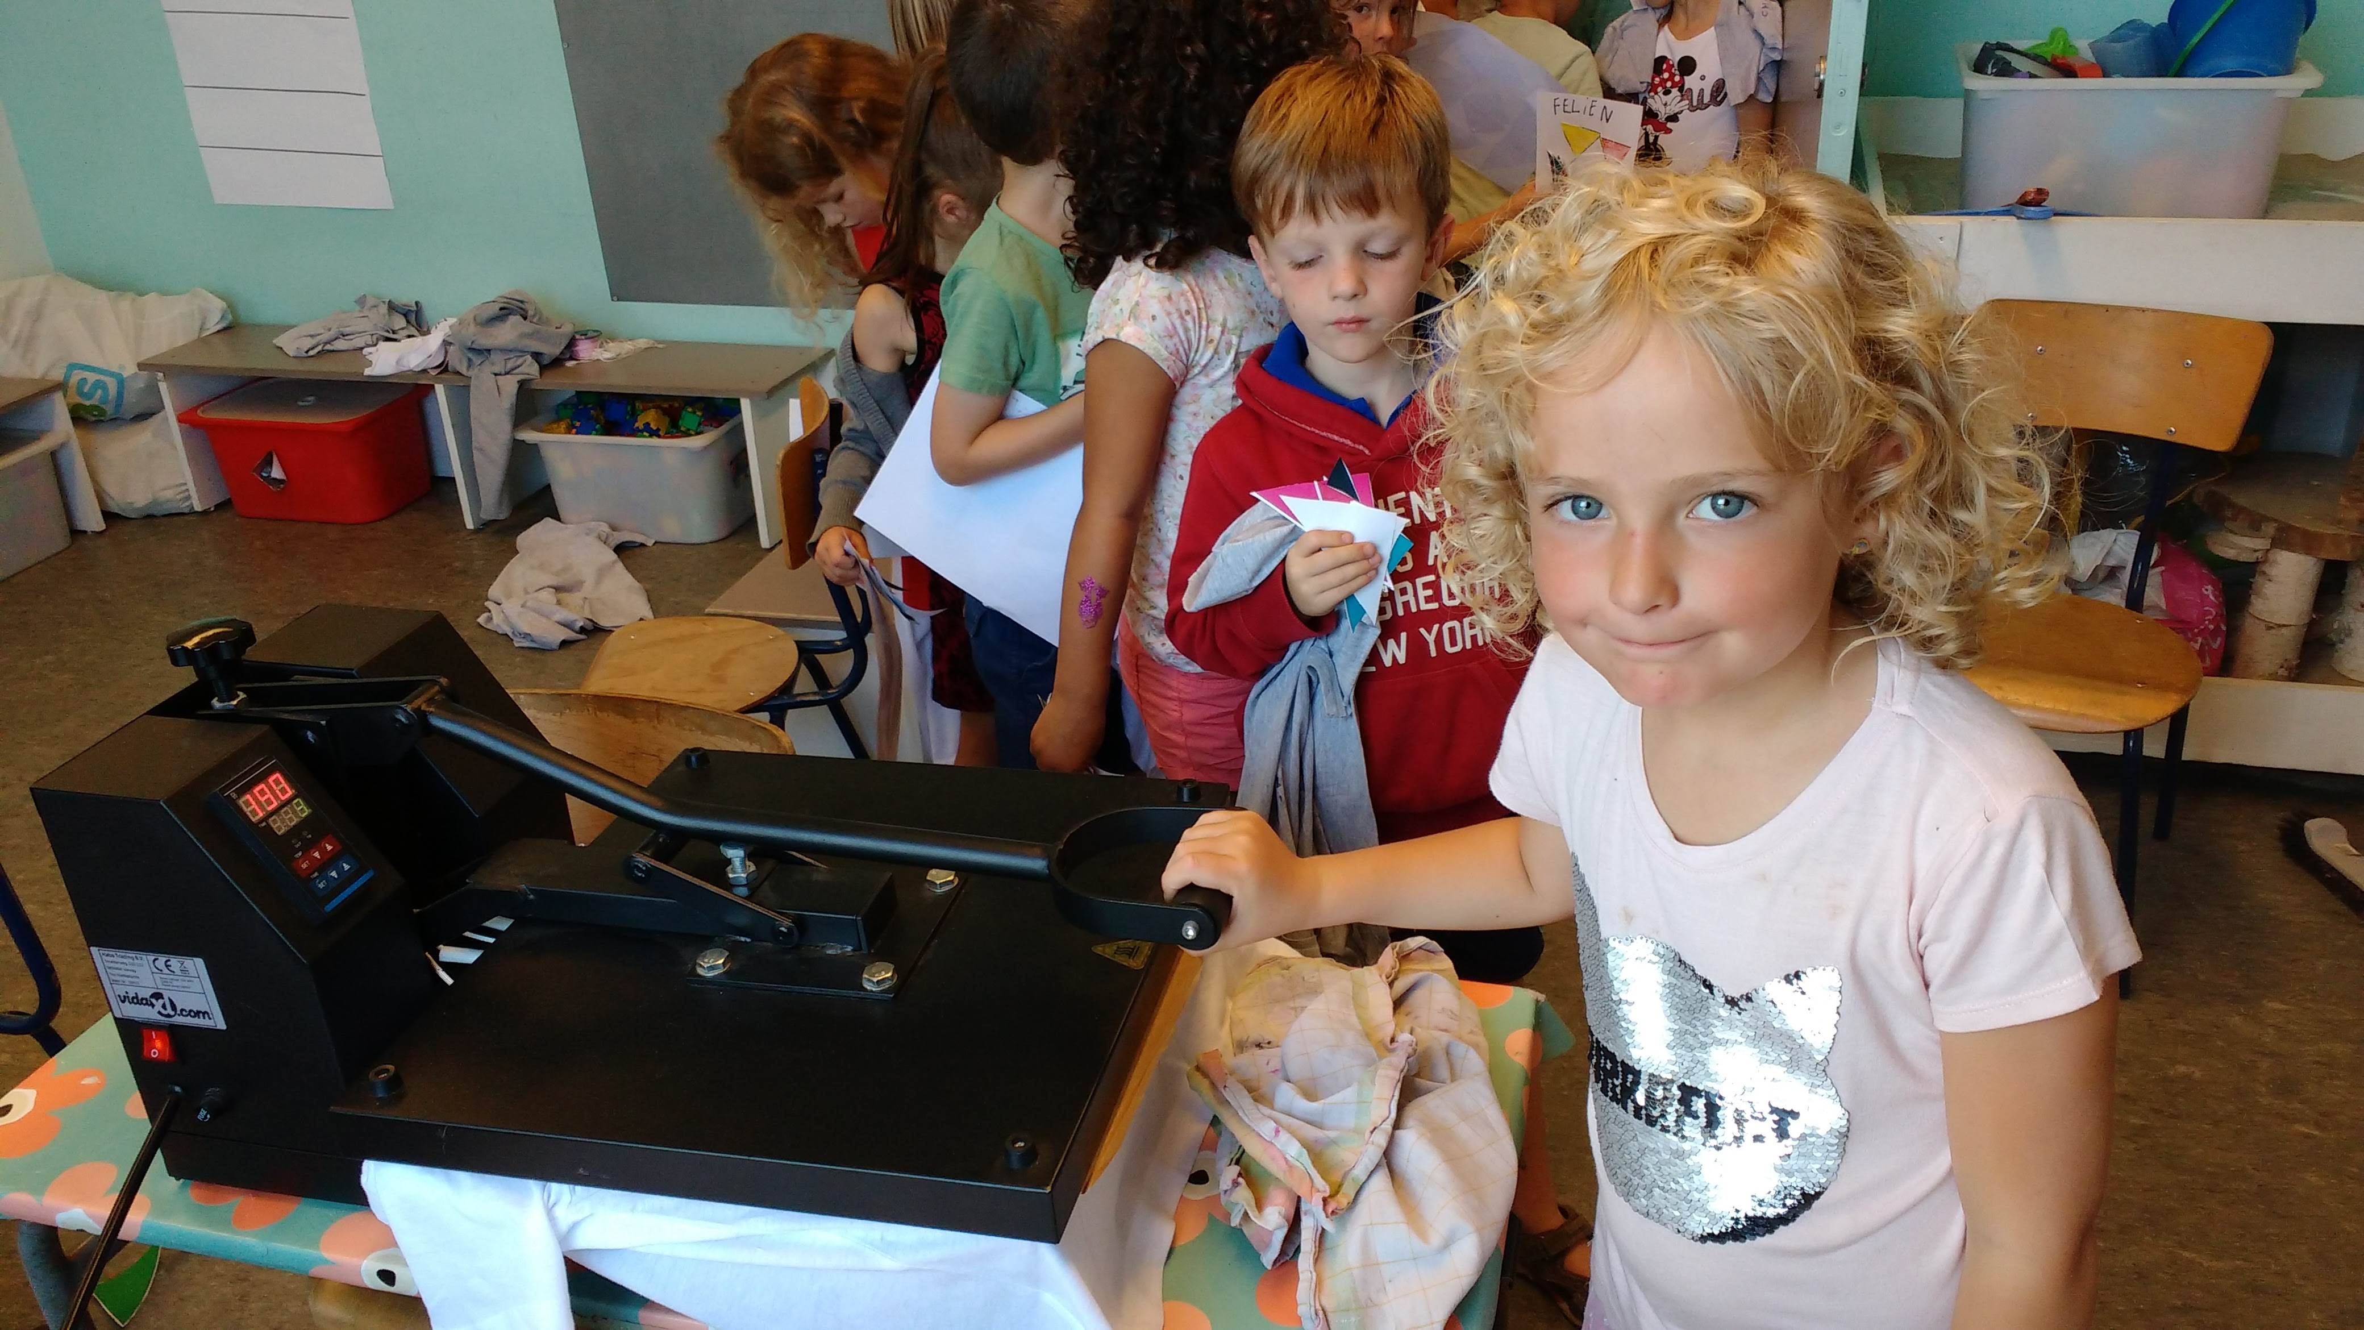
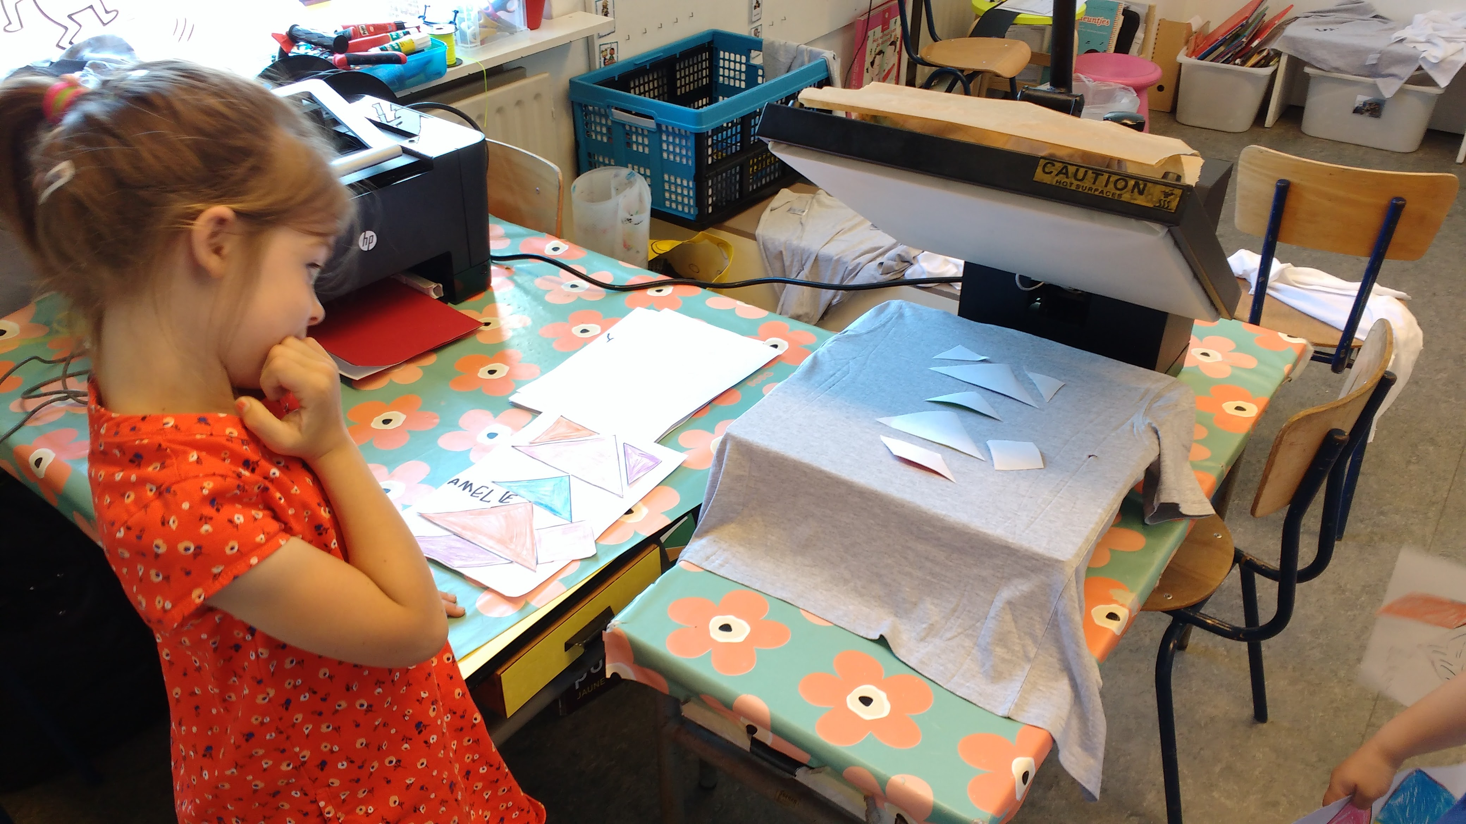
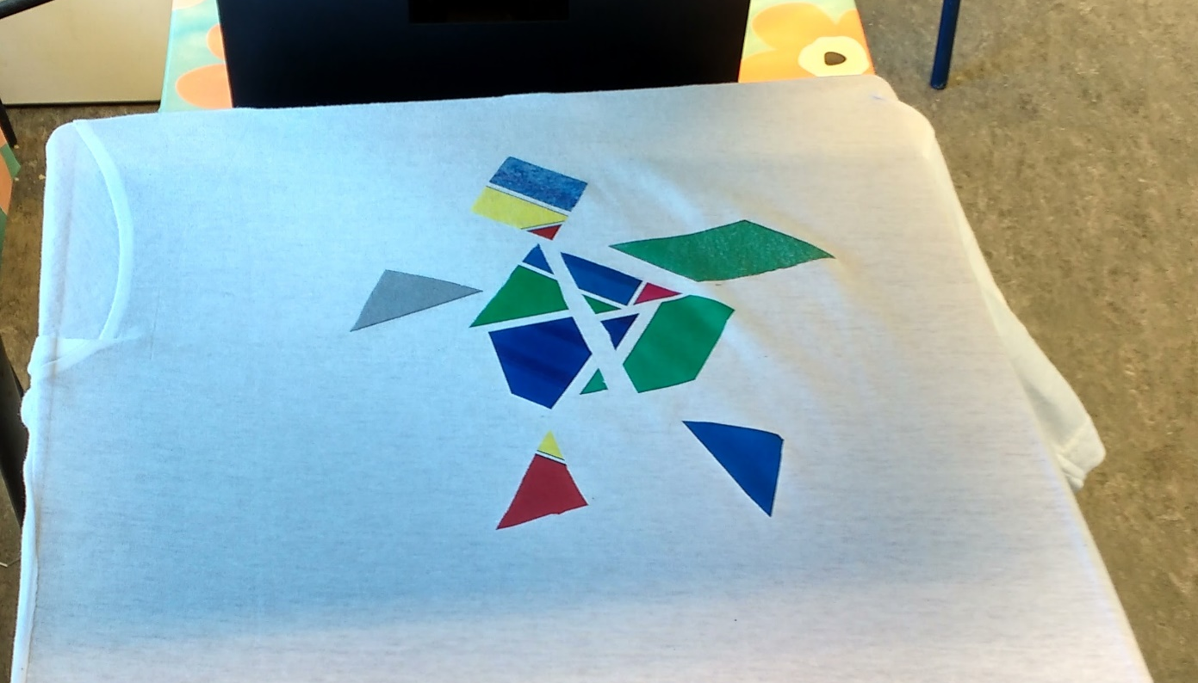
Tangram op T-shirt bevestigen*
Leg het T-shirt onder de warmtepers en warm het op voor 10 seconden.
Schik de figuren omgekeerd op het T-shirt en leg er een vel bakpapier op.
Doe de warmtepers toe en wacht 30 seconden.
Pel het papier eraf en strijk na voor 10 seconden.
* Instellingen van temperatuur, druk en tijd afhankelijk van het type toestel en transferpapier

Slide 9
Links & templates
Warmtepers: https://www.bol.com/nl/p/transferpers-2800-w/9200000052608807/?country=BE
Sjabloon tangram op papier in bijlage
Google tekeningen Tangram: https://docs.google.com/drawings/d/1VSfoUQpRC3Sfhv214PW6gK2PcADjy1OjA3nmVkBG_M8/edit?usp=sharing

